Slide 1

Notes:
Hello

Slide 2
This is mesh. This is MobilintY.
Notes:
Teamvorstellung

Slide 3
SOCIAL
MOBILITY
ENVIRONMENTAL
Notes:
Interdisziplinärer Austausch mit verschiedenen Partner – sowohl aus dem Business Bereich als auch der Soziale Bereich
Idee deckt verschiedenen Bereiche ab
Wir sind zwar Mobility – aber wir haben alle Bereiche miteinbezogen.

Slide 4

Städte und Siedlungen inklusiv, sicher, widerstandsfähig und nachhaltig gestalten
Notes:
Wir haben uns mit dem 11. Ziel für nachhaltige Entwicklung der Vereinten Nationen beschäftigt und werden mit unserer Lösung Städte und Siedlungen inklusiver und sicherer gestalten.

Slide 5


Notes:
Einstiegszielgruppe Zielgruppe mit Erweiterung potenzial

Slide 6
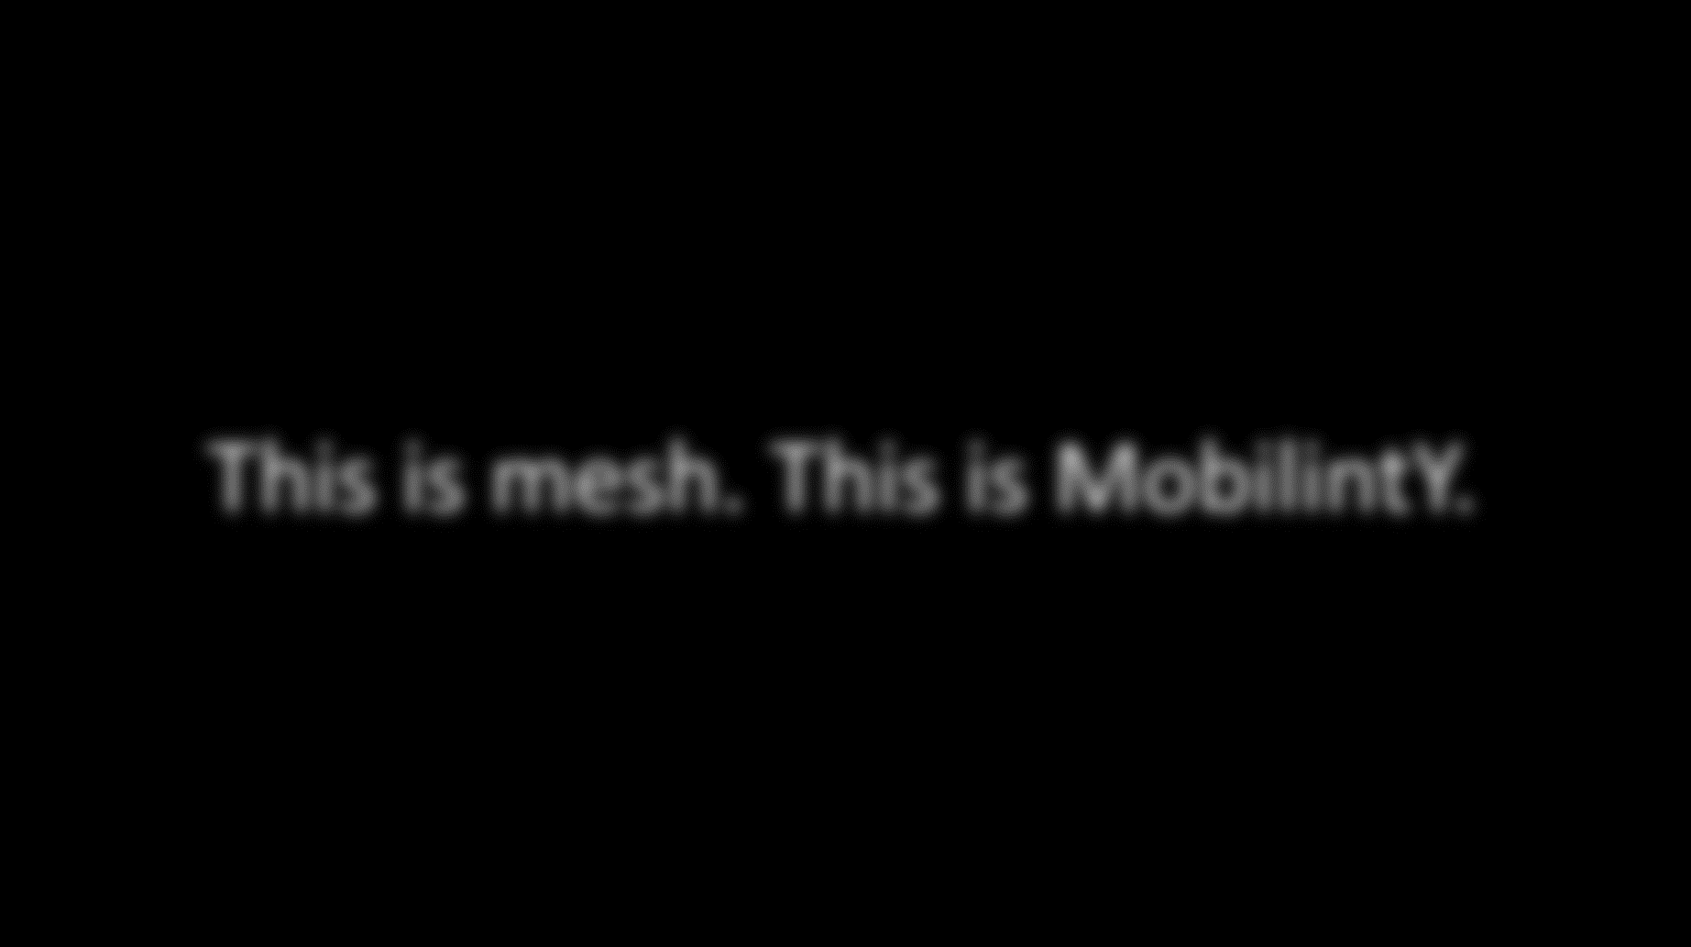

Slide 7
Weltweit sind …
36 Millionen Menschen blind
217 Millionen Menschen sehbehindert
mit sehr deutlichem Abstand ist die größte Altersgruppe 80 +

Slide 8
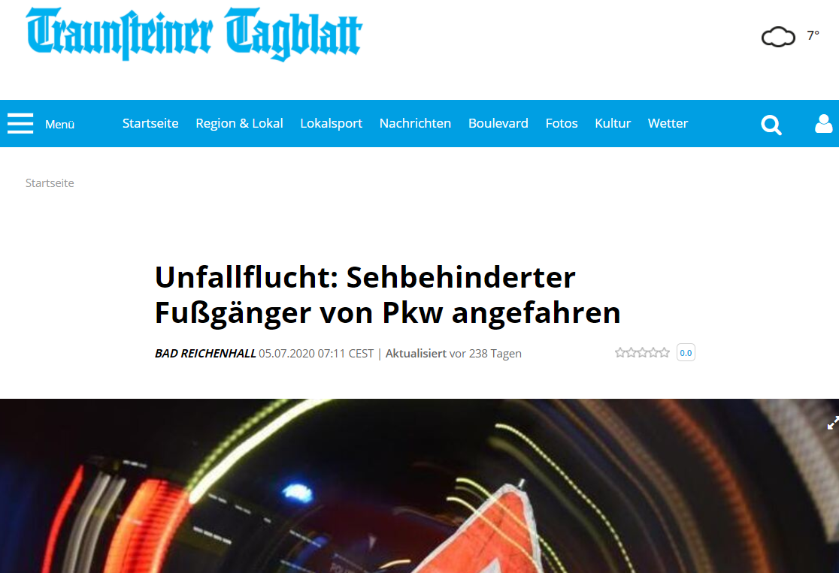
Notes:
Damit die Headline nicht wieder so lautet!

Slide 9
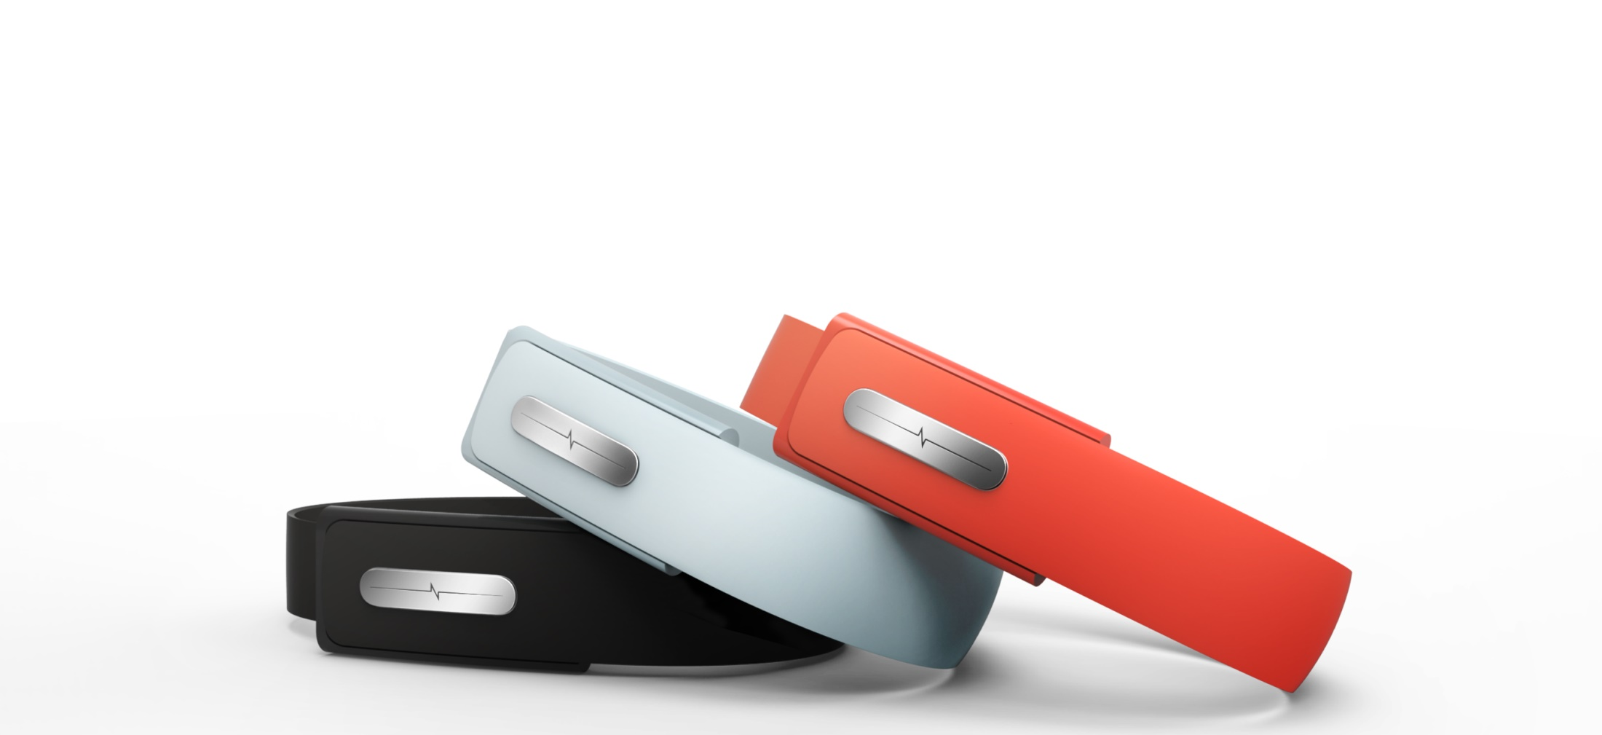
IntY.
Notes:
So lösen wir das Problem:
Erweiterung vorhandener Wearables
5G-basierte Echtzeit-Datenübermittlung an Verkehrsmittel
Unauffällige Inklusion durch dezentes Gadget
Skalierbares Produkt mit Entwicklungspotenzial

Slide 10
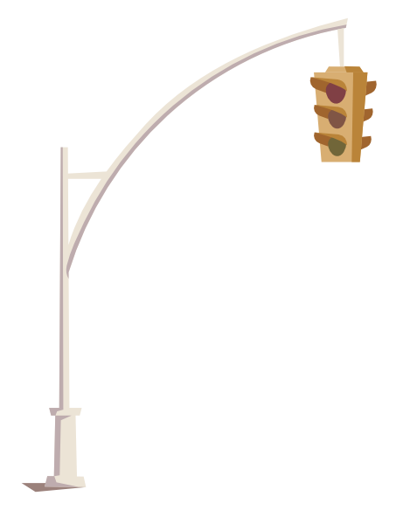
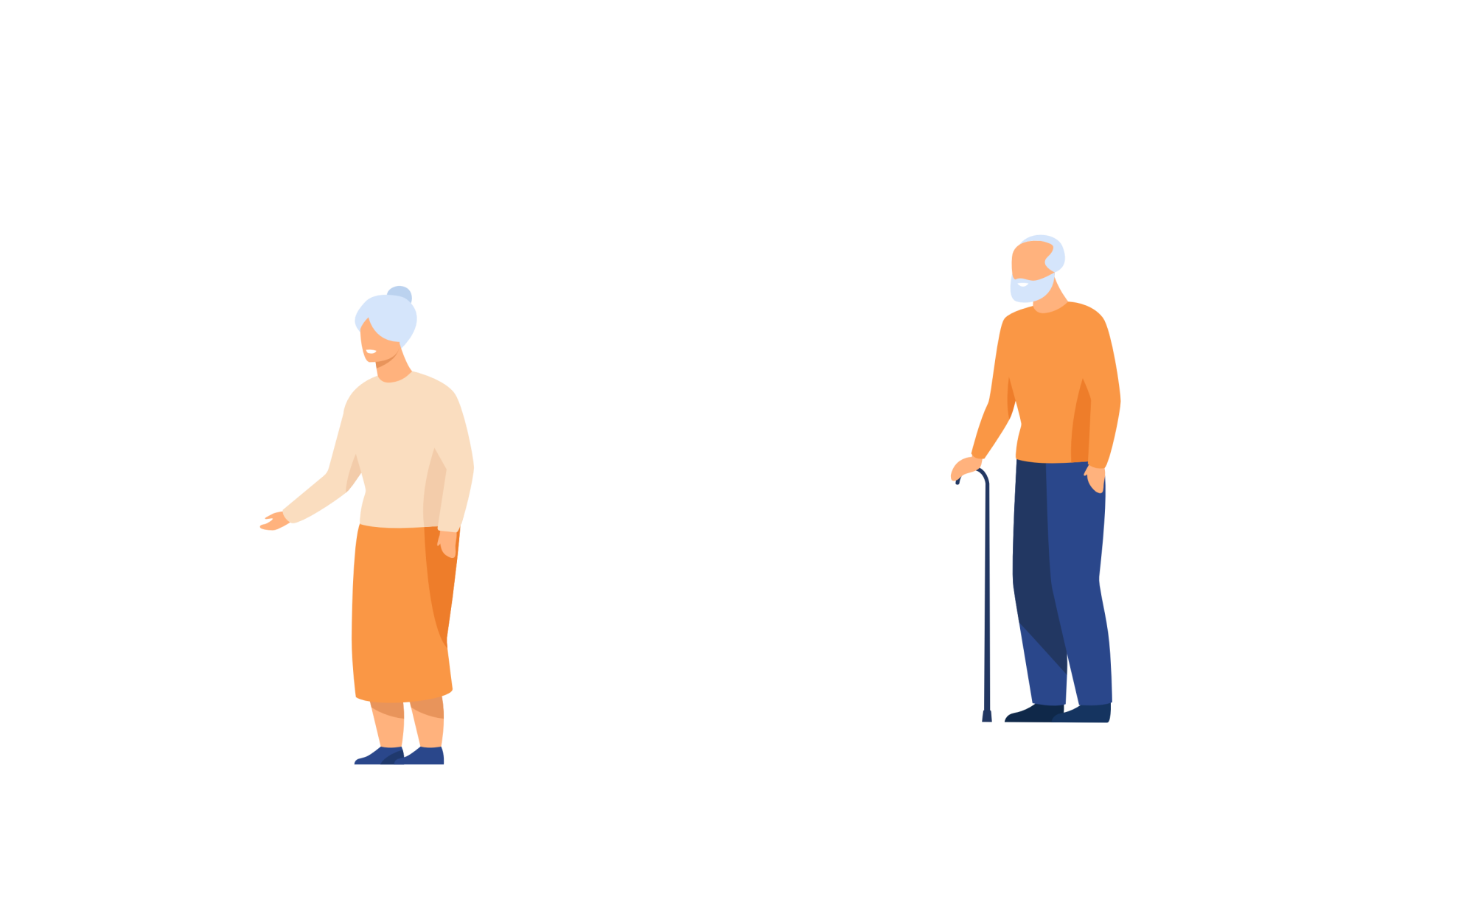

Sicheres überqueren der Straße
Nachhaltige Verkehrssteuerung
Notes:
Beispiel 1

Slide 11
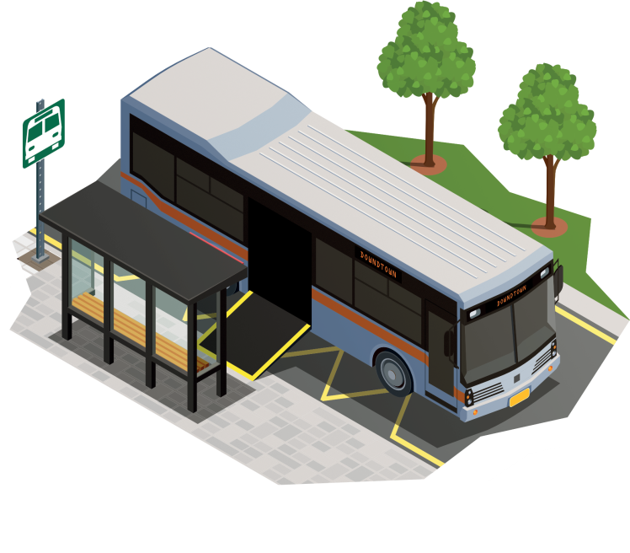
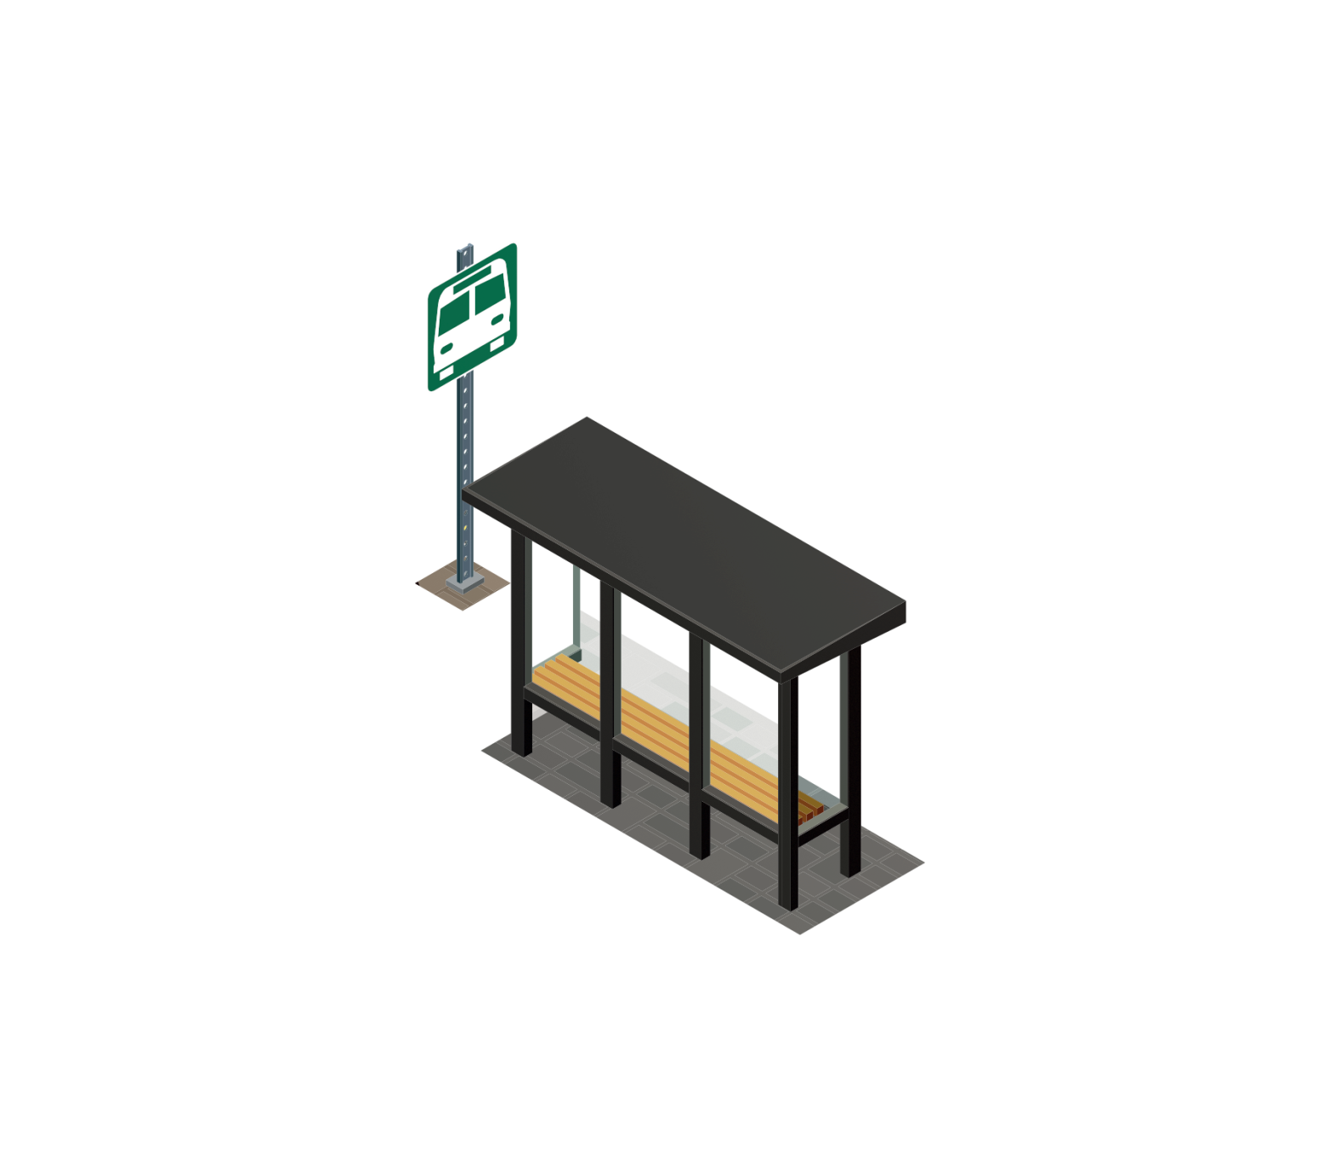
Komfort und Attraktivität steigern
ÖPNV inklusiv gestalten
Notes:
Beispiel 2

Slide 12
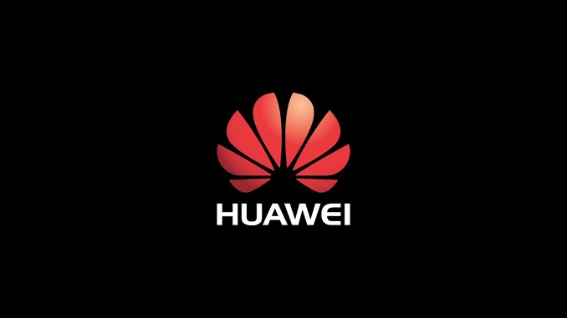
Wettbewerbsvorteilen
Marktanteil
Inklusionstreiber
Weiterentwicklung
Notes:
Aktueller Markt
Apple ist Markführer Huwai ist auf der Spur
Wir hätten da eine Idee für unseren ersten Partner - Wir können gerne gleich übers Geschäft reden …
Weiterentwicklung der Wearables
Erweiterung des Marktanteils
Nutzen von Wettbewerbsvorteilen (5G-Ausbau)
Positionieren als Inklusionstreiber

Slide 13
Intelligent. Inklusiv. IntY.
Notes:
„rule of 3“
Zusammenfassung

Slide 14
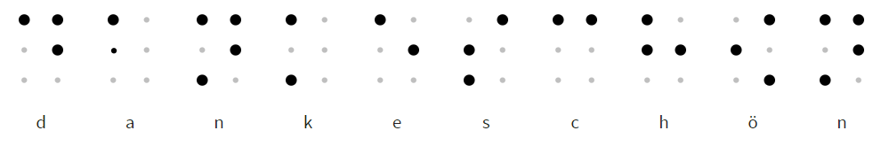

Slide 15
FRAGEN?

Slide 16
Blut-Sauerstoff-Sensor GPS – Daten /Höhenmessung Herzfrequenz und EKG Notruf-Funktion Digitale Krankenakte
B A S I C

Slide 17
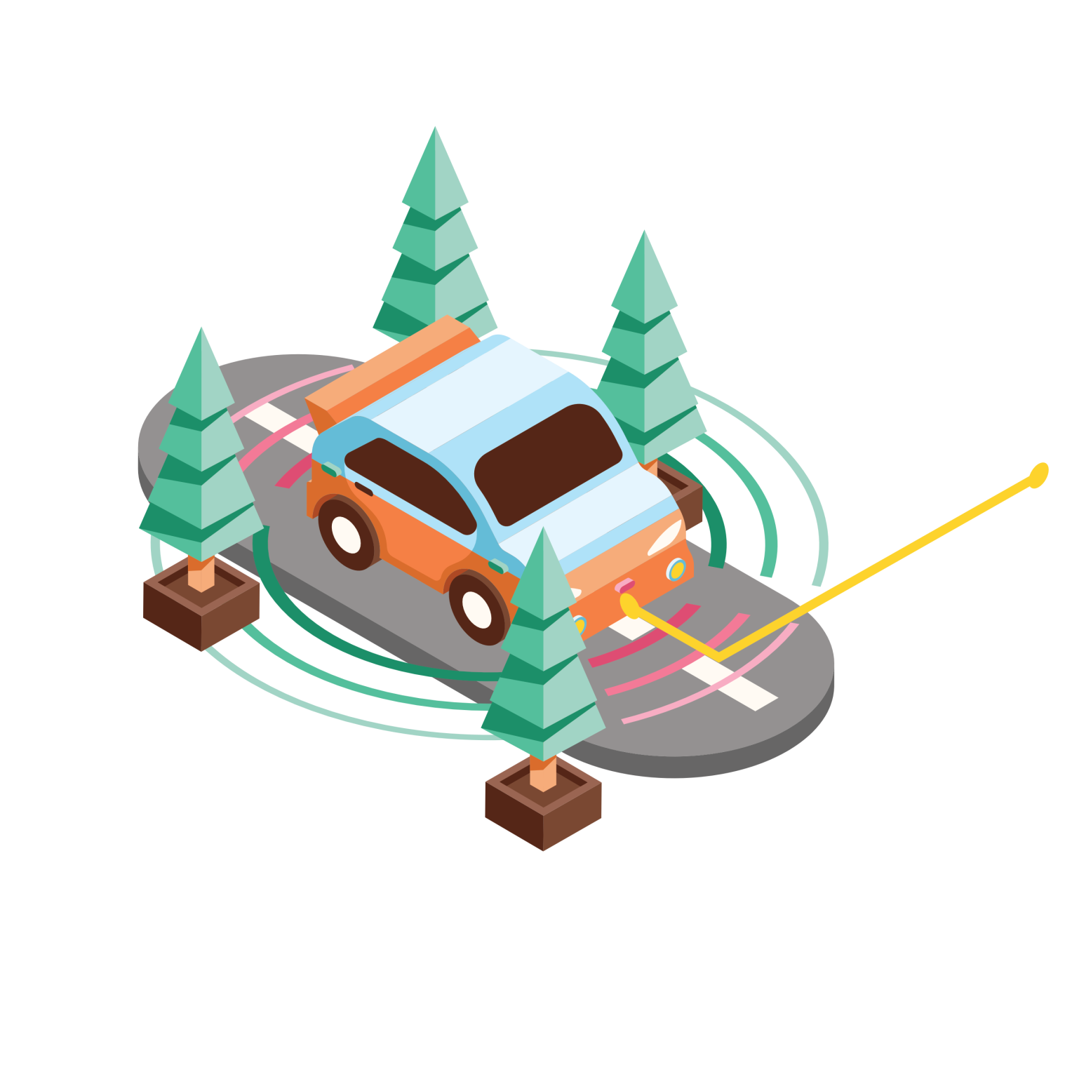
Smart fahren
Notes:
Beispiel 3

Slide 18

Notes:
Einstiegszielgruppe Zielgruppe mit Erweiterung potenzial

Slide 19
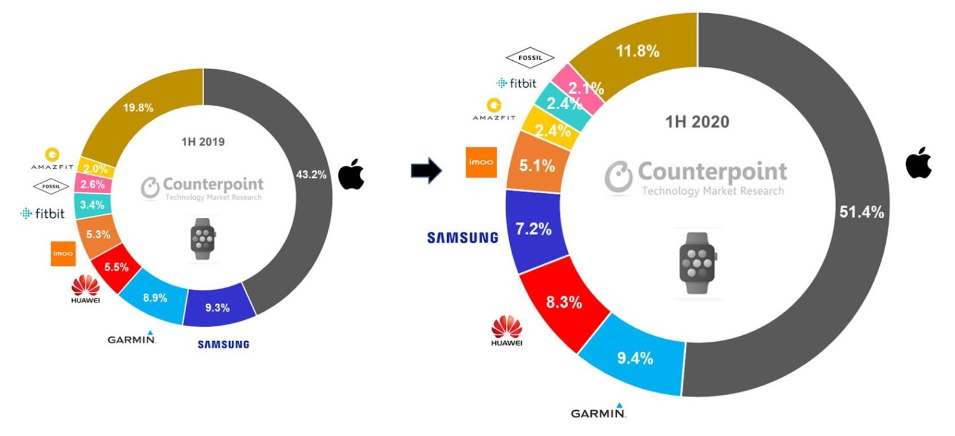
Notes:
Aktueller Markt
Apple ist Markführer Huwai ist auf der Spur
Anzahl der Wearbales im Umlauf

Slide 20
Gute Frage! Wir haben uns überlegt …

